Slide 1
动态规划专题选讲
清华大学交叉信息研究院 杨景钦

Slide 2
考试讨论

Slide 3

$$A$$
· 题意太长……

Slide 4
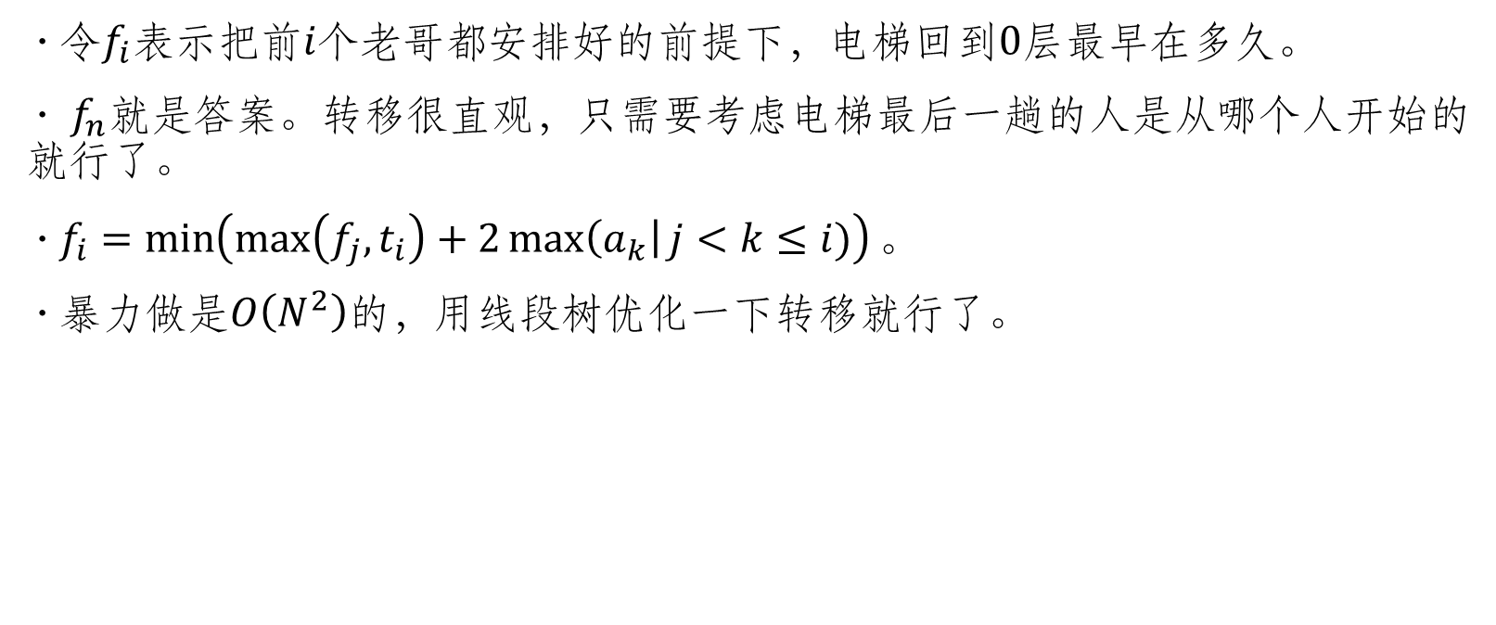

$$Solution$$
· 令$f_{i}$表示把前$i个老哥都$安排好的前提下，电梯回到$0层$最早在多久。
· $f_{n}就是$答案。转移很直观，只需要考虑电梯最后一趟的人是从哪个人开始的就行了。
· $f_{i}=\min\left(\max\left(f_{j}, t_{i}\right)+2\max\left(a_{k}\right|j<k≤i)\right)。$
· 暴力做是$O\left(N^{2}\right)的$，用线段树优化一下转移就行了。

Slide 5

$$B$$
· 题意也写不下

Slide 6
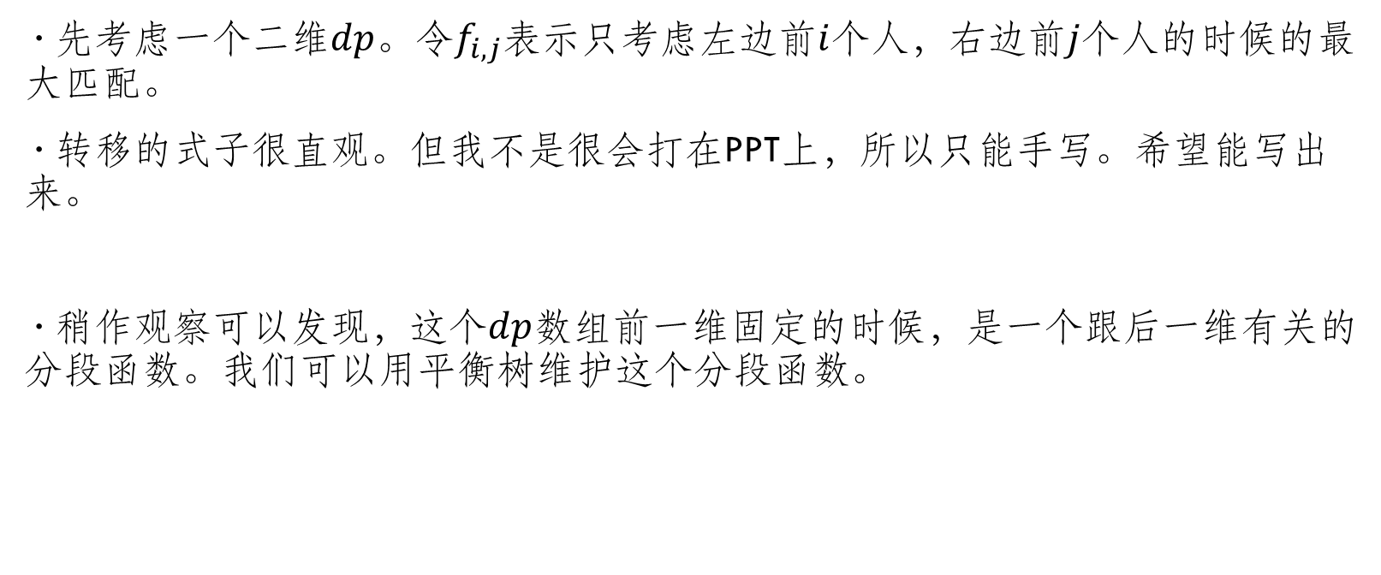
$$Solution$$
· 先考虑一个二维$dp$。令$f_{i,j}$表示只考虑左边前$i$个人，右边前$j$个人的时候的最大匹配。
· 转移的式子很直观。但我不是很会打在PPT上，所以只能手写。希望能写出来。
· 稍作观察可以发现，这个$dp$数组前一维固定的时候，是一个跟后一维有关的分段函数。我们可以用平衡树维护这个分段函数。

Slide 7

$$C$$
· 题意就是给一个排列，每次询问一个区间，找包含这个区间的最小的连续区间。

Slide 8
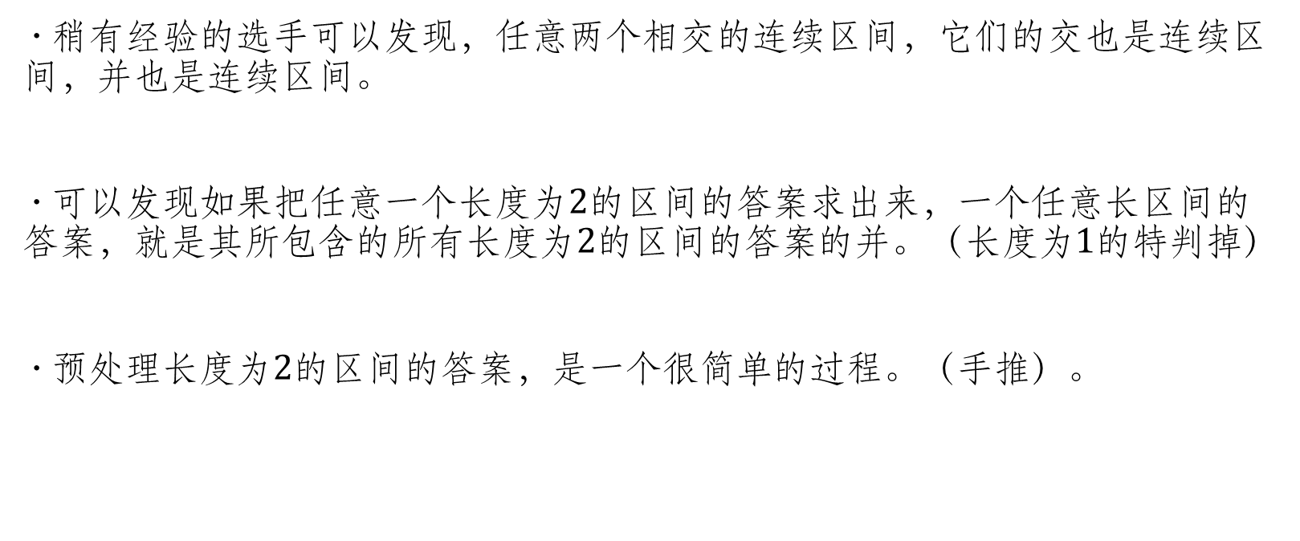
$$Solution$$
· 稍有经验的选手可以发现，任意两个相交的连续区间，它们的交也是连续区间，并也是连续区间。
· 可以发现如果把任意一个长度为$2$的区间的答案求出来，一个任意长区间的答案，就是其所包含的所有长度为$2$的区间的答案的并。（长度为$1$的特判掉）
· 预处理长度为$2$的区间的答案，是一个很简单的过程。（手推）。

Slide 9
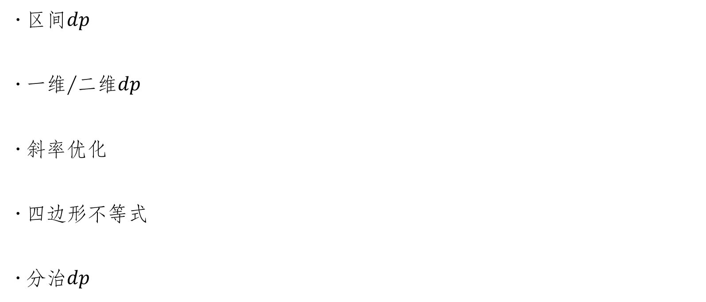
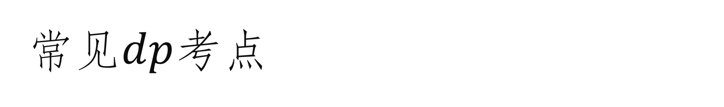
常见$dp$考点
· 区间$dp$
· 一维/二维$dp$
· 斜率优化
· 四边形不等式
· 分治$dp$

Slide 10

常见考点
· 树形$dp$
· 期望$dp$
· 数位$dp$
· 动态$dp$（动态^2规划）

Slide 11

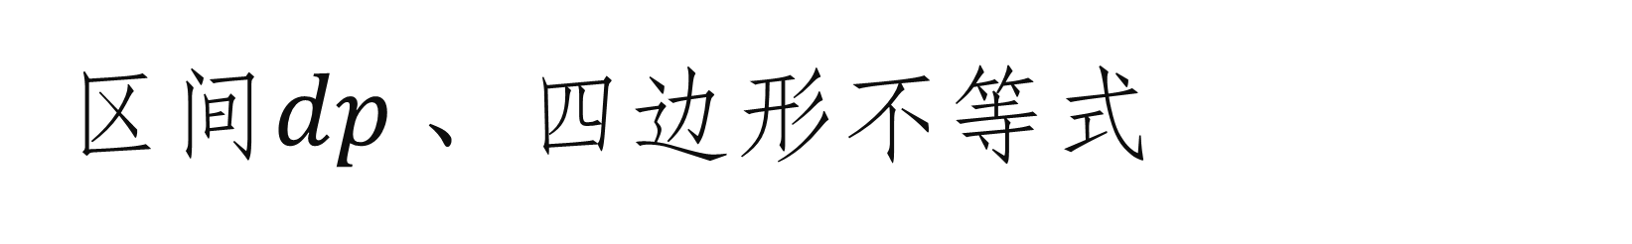
区间$dp$ 、四边形不等式
· 例子：石子合并问题
· 范围：$100？ 1000？ 1000000？$

Slide 12
四边形不等式
· 事实上，我们只需要打表就可以了， 算法竞赛不需要证明。
· 试试看：NOI2016 国王饮水记

Slide 13

例题
· 给出一个序列，消去一段区间的代价是$f（这个区间的最大值∗最小值）$， $f$是一个给定的函数
· 求消去整个序列的最小代价。
· $N, A_{i}≤40。$

Slide 14

$$Solution$$
· 区间$dp$之$dp$套$dp$
· source： THUSC 2016

Slide 15

补充题目
· 求有多少个$1$到$N$的排列，满足相邻两个数的$max⁡$的和不超过$K$。
· $N≤ 50, K≤ 2500$。
· source：好像是TC

Slide 16

$$Solution$$
· 一种预设型$dp。$挺简单的套路，但是有的时候需要见过才能想出来。

Slide 17

补充题目
· 求有多少个$1$到$N$的排列，满足恰好有$K$个山峰
· $N, K≤ 2000$。

Slide 18

再补充题目
· 给出一个数$N$， 求把$N$划分成若干个互不相同的数的和的方案数。
· 给出一个数$N$， 求把$N$写成$K$个数的和的方案数。
· 范围$100000$， $K≤ 100$。

Slide 19
一个疑问
· 四边形不等式真的有这么辣鸡吗？似乎根本用不上？
· 并不是。
· 比如下面这个问题

Slide 20
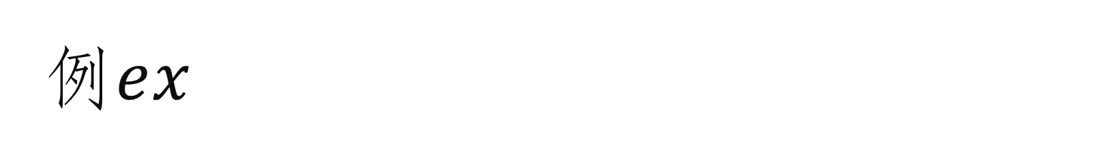
例$ex$
· 给定一个凸多边形，求每个顶点的最远顶点。
· 时间复杂度能做到多少呢？

Slide 21

$$Solution$$
· 直接旋转卡壳是错的，一个类似菱形的东西就可以把你吓傻。
· 分治$dp是$可以的，但是复杂度带一个$log。$
· 事实上，$OI$里面的四边形不等式，跟算法理论中的四边形不等式，相去甚远。

Slide 22
真·四边形不等式
·

Slide 23
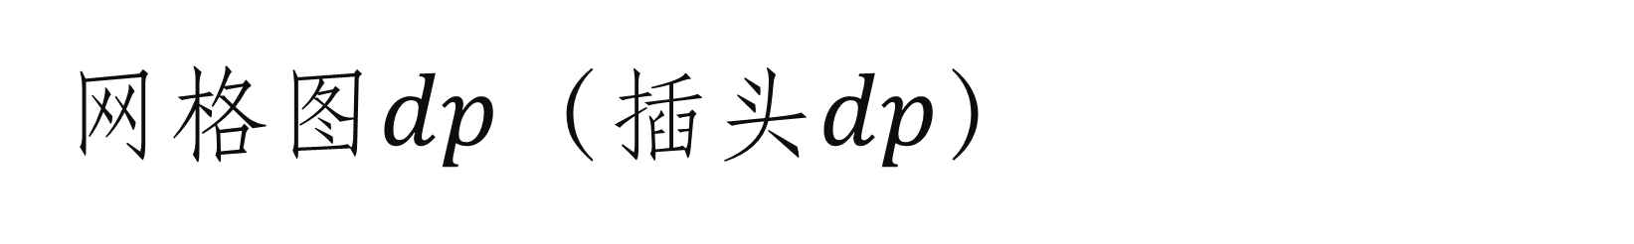
网格图$dp$（插头$dp$）
· 直接上例题吧

Slide 24

例题
· 给定一个$N∗M$的网格图，有些格子是障碍。
· 求有多少种用回路精确覆盖所有格子的方案。
· $N≤ 100, M≤6$。

Slide 25

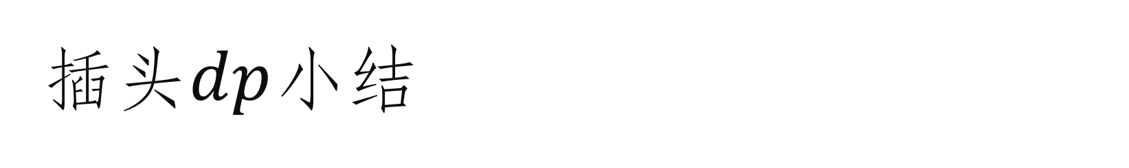
插头$dp$小结
· 简单来说就是个鬼畜的状压$dp$而已。需要分很多类讨论。
· 唉，真惨。

Slide 26

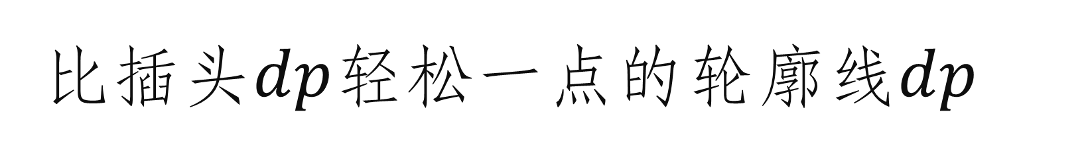
比插头$dp$轻松一点的轮廓线$dp$
· 例题 $SCOI2016$ 围棋。

Slide 27
斜率优化
· 推导一番。

Slide 28

例题
· 有$N$个单词，每个单词有个长度$A_{i}$，你要把他们砍成若干段，使得每一段长度不超过$L$，且最后${\left(L−P_{k}\right)}^{2 }的$和最小（$P_{k}$表示第$k段$的单词长度和）。
· $N≤2000000$

Slide 29

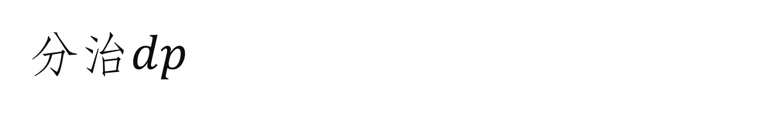
分治$dp$
· 常用于解决带决策单调性，但不是完全单调性的$dp$问题。
· 比如刚刚我们见到的某题

Slide 30

例题
· $N$个珠宝，每个珠宝有个费用$C_{i}$，收益$V_{i}$。求用不超过$S$元能得到的最大收益。
· $C_{i}≤ 300, V_{i}≤ 100000, N≤100000.$

Slide 31

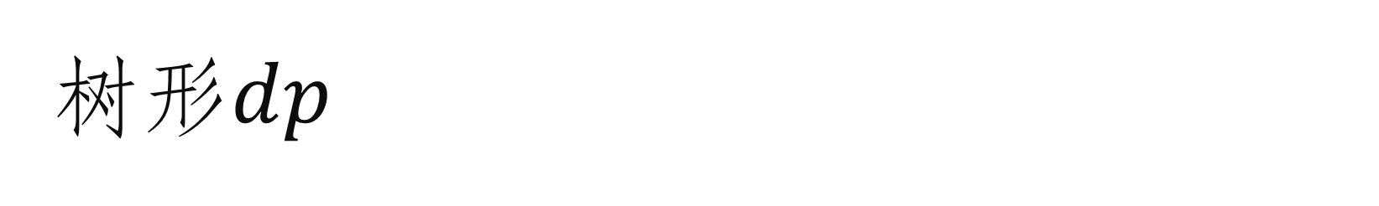
树形$dp$
· $dfs$序优化$dp$
· 树上背包的复杂度。

Slide 32

例题
· $N$个点的树，每个点有个点权。求包含根的$i$个节点的联通块最大权值是多少（对于每个$i$都要求）
· 范围$1000$

Slide 33

例题
· $N$个点的树，求包含根的权值第$k$小的联通块大小。（卧槽好眼熟.avi）

Slide 34

例题
· 求有多少棵$N$个节点的满二叉树（左右区分）。
· $N≤5000。$

Slide 35
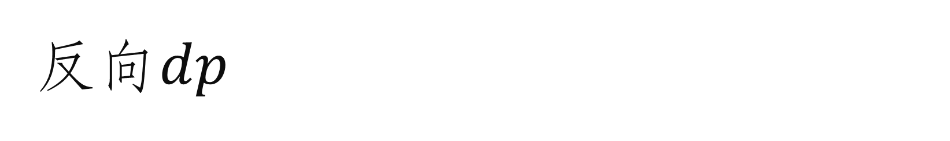
反向$dp$
· 也没啥好讲的，就是记状态的时候反过来而已

Slide 36
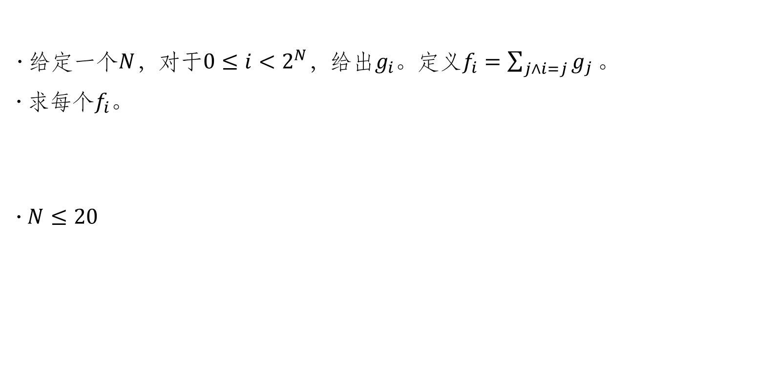
例题
· 给定一个$N$，对于$0≤i<2^{N}$，给出$g_{i}$。定义$f_{i}=\sum_{j∧i=j}{g_{j}}。$
· 求每个$f_{i}$。
· $N≤20$

Slide 37

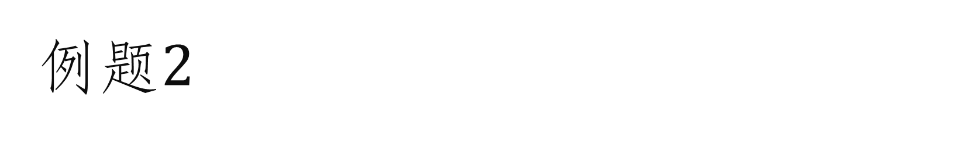
例题$2$
· 给出$N$个数，要删去$K$个数，求剩下的数$gcd$最大能是多少。
· $N≤100000, A_{i}≤100000, K≤\frac{N}{2}$。

Slide 38
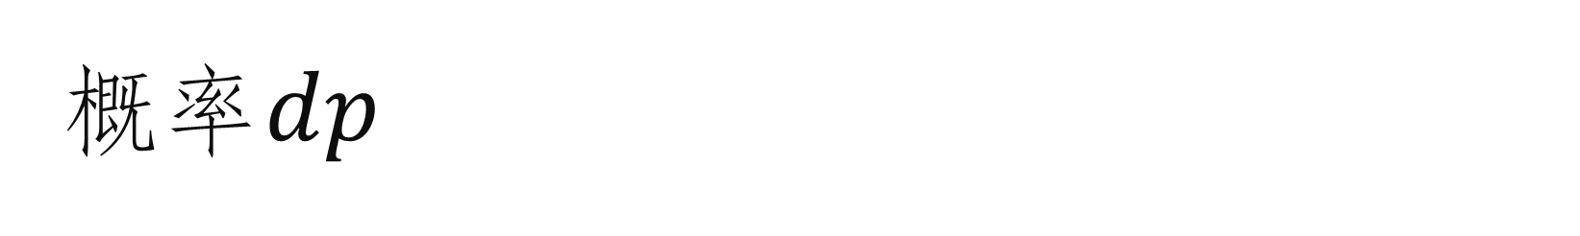
概率$dp$
· 一般状态都是反着设的。然后会加上高斯消元之类的鬼畜东西。
· 常见的比如随机乱走……

Slide 39
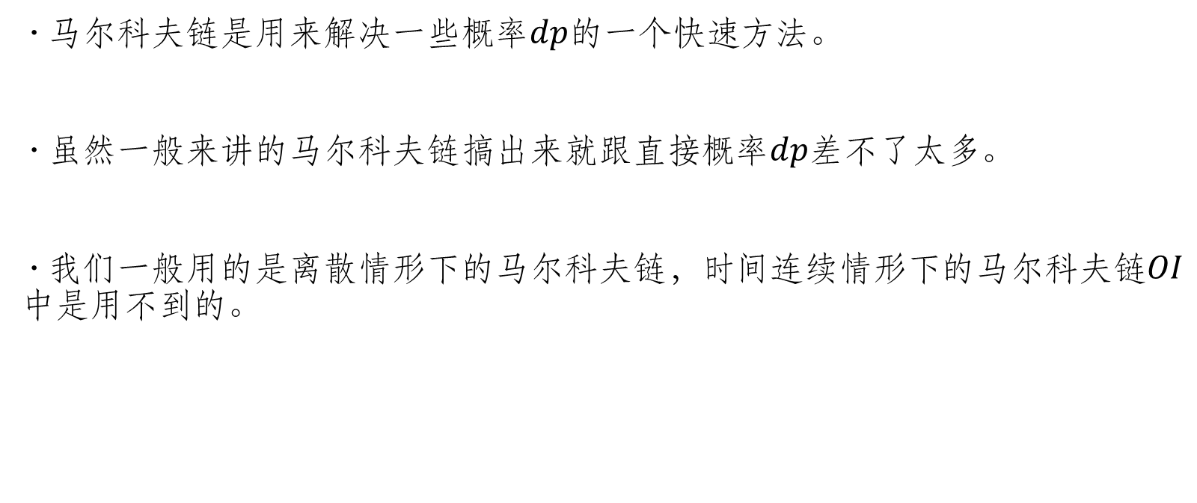
马尔科夫链
· 马尔科夫链是用来解决一些概率$dp$的一个快速方法。
· 虽然一般来讲的马尔科夫链搞出来就跟直接概率$dp$差不了太多。
· 我们一般用的是离散情形下的马尔科夫链，时间连续情形下的马尔科夫链$OI$中是用不到的。

Slide 40

补充例题
· 一棵树，从一个点$x$可以走到$x$子树中任意一个子节点$y$，费用是$A_{x}∗ B_{y}$
· 求从根走到每个点的最小费用。

Slide 41
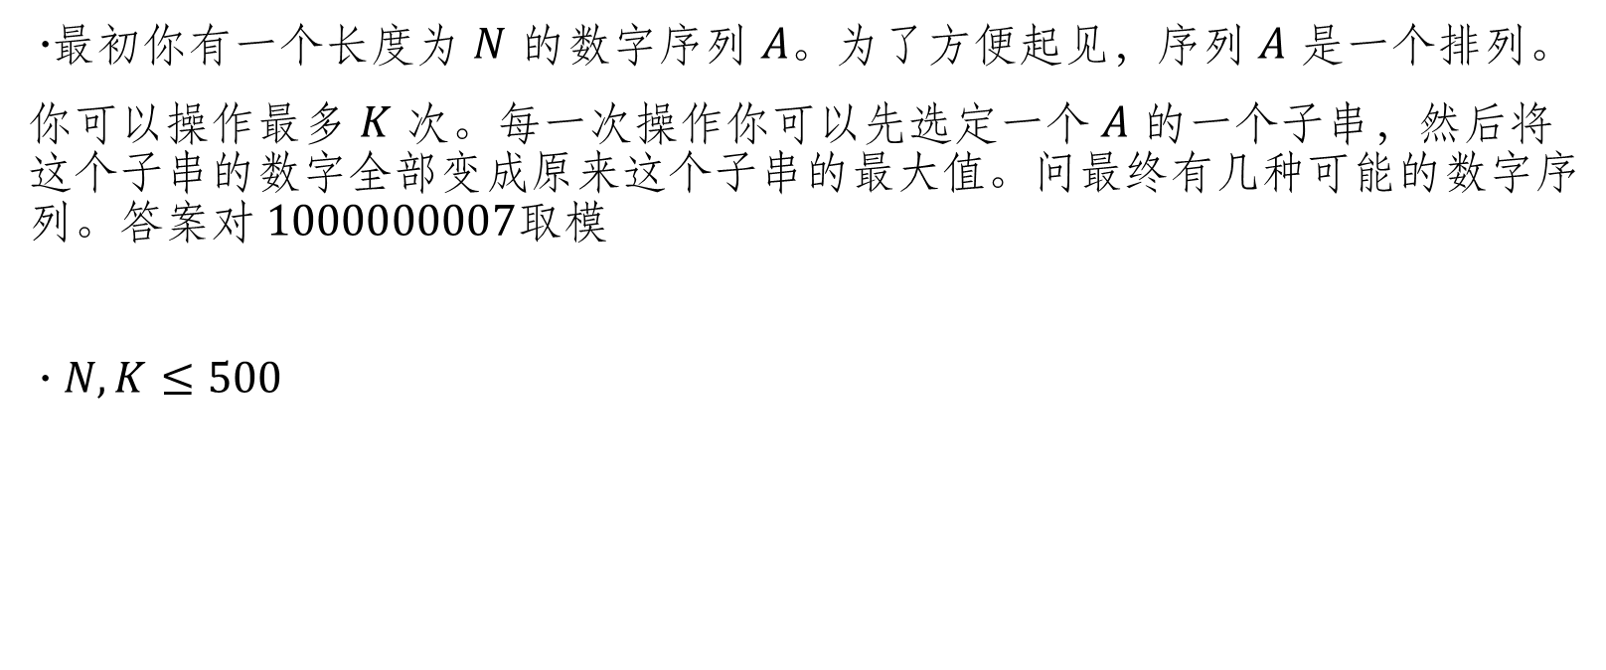
补充例题
·最初你有一个长度为 $N$ 的数字序列 $A$。为了方便起见，序列 $A$ 是一个排列。
你可以操作最多 $K$ 次。每一次操作你可以先选定一个 $A$ 的一个子串，然后将这个子串的数字全部变成原来这个子串的最大值。问最终有几种可能的数字序列。答案对$1000000007$取模
· $N, K≤500$

Slide 42

补充例题
· 给定一个$N$个点的$DAG$（拓扑序$1$到$N$）， 询问有多少个边导出子图，满足$1$号点的$sg$值和$2$号点的$sg$值相同。
· $N ≤15, M ≤\frac{\left(N ∗ \left(N−1\right)\right)}{2}$。

Slide 43

补充例题
· 一个序列，每次操作可以把一个数$+1$，或者把一个数$−1$。
· 求最少进行多少次操作，让序列单调不增。
· 序列长度不超过$100000$， 每个数不超过$109$ 。

Slide 44

补充例题
· 求有多少个$L$到$R$之间的数，满足如果把他们的数位拆分成序列，得到的序列的$LIS$长度不超过$K$。
· 范围${10}^{18}$。

Slide 45

补充例题
· $BZOJ 4693$雪中送温暖（好像讲过了）

Slide 46

补充例题
· 给定一棵树，每条边有一半的概率出现。求最大匹配的期望。
· 范围$1000$和$1000000。$

Slide 47
补充例题
·

Slide 48

$$Surreal number$$
· 超现实数是一种拿来解决不平等博弈的问题。
· 为了方便起见我们还是直接说例题吧

